Slide 1
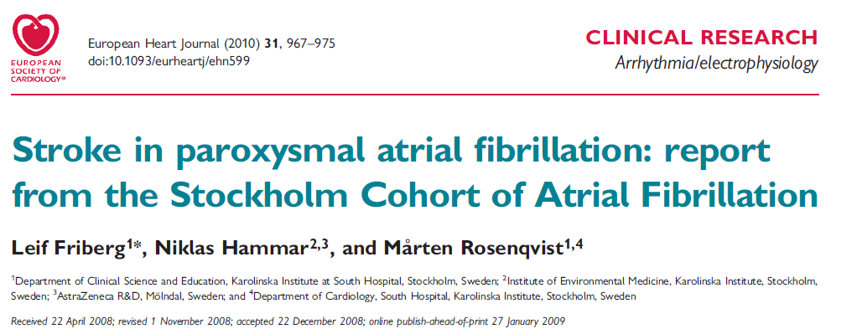
Grupo 7: Dr. Gonzalo Castro R3 Dra. Anabel Cols. R3 Dra. Silvia Morales R2 Dra. Gloria Hernandez R1
Stroke in paroxysmal atrial fibrillation: report from the Stockholm Cohort of Atrial Fibrillationpublish-ahead-of-print 27 January 2009

Slide 2
INTRODUCCIÓN
El riesgo de ictus en la fibrilación auricular paroxística (PxAF) no ha sido ampliamente estudiado. Se han hecho múltiples estudios sobre la asociación entre la fibrilación auricular (FA) y el ictus tromboembólico en los grupos de pacientes que consisten principalmente con diagnóstico de FA permanente (PermAF), o cuando no se ha hecho una diferenciación entre los tipos de FA.
El conocimiento de esta riesgo es importante para las decisiones relativas a la anticoagulación para este importante grupo de pacientes, que comprenden aproximadamente un tercio de todos los pacientes con FA sintomática
Stroke in paroxysmal atrial fibrillation: report from the Stockholm Cohort of Atrial Fibrillationpublish-ahead-of-print 27 January 2009

Slide 3
INTRODUCCIÓN
La warfarina, y otros antagonistas de la vitamina K, ofrecen una protección eficaz contra el accidente cerebrovascular isquémico, pero se asocian con un mayor riesgo de hemorragias cerebrales.
Se ha demostrado repetidamente que los pacientes con FA no reciben warfarina tan a menudo como deberían, esto de acuerdo a las recomendaciones de las guías actuales.
Tal es la magnitud del desapego a esta indicación siendo más evidente en pacientes con PxAF que en los que presentan PermAF.
Sin embargo, el riesgo de ictus en PxAF puede ser el mismo que en PermAF.
Stroke in paroxysmal atrial fibrillation: report from the Stockholm Cohort of Atrial Fibrillationpublish-ahead-of-print 27 January 2009

Slide 4
OBJETIVOS
El objetivo del estudio es indagar si existen diferencias en el riesgo de desarrollar ictus
entre FA paroxística y FA permanente.
Stroke in paroxysmal atrial fibrillation: report from the Stockholm Cohort of Atrial Fibrillationpublish-ahead-of-print 27 January 2009

Slide 5
METODOLOGÍA
Durante el comienzo de la primavera de 2003, se identificaron todos los pacientes que habían recibido un diagnóstico de fibrilación auricular o flutter mientras eran tratados como pacientes hospitalizados o atendidos de manera ambulatoria durante el año 2002 en el Hospital del Sur en Estocolmo, Suecia, o en el Centro de atención primaria de Gustavsberg en un pequeño pueblo cerca de Estocolmo.
Los pacientes fueron identificados a partir de los registros locales en el hospital y en el centro de atención primaria, respectivamente. Después de la verificación del diagnóstico, se eligieron 2912 sujetos para este estudio.
La población de estudio ya ha sido presentada en los informes del estudio de cohortes de Estocolmo sobre la fibrilación auricular (SCAF).
Stroke in paroxysmal atrial fibrillation: report from the Stockholm Cohort of Atrial Fibrillationpublish-ahead-of-print 27 January 2009

Slide 6
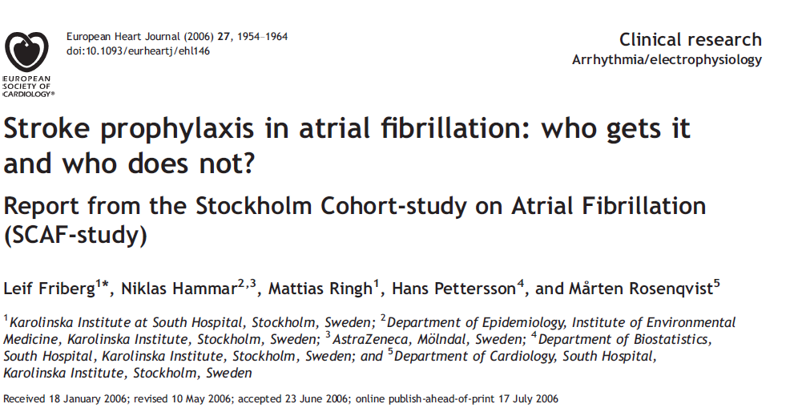
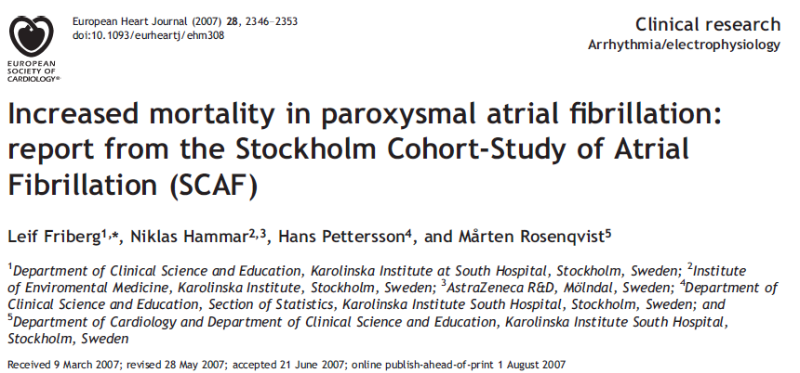
La naturaleza de la arritmia detrás del código tenía que ser resuelto por los registros de lectura y el estudio de los trazados electrocardiográficos.
La información completa almacenada digitalmente fue examinada y evaluada por dos cardiólogos de acuerdo con un protocolo predefinido
El Hospital del Sur en Estocolmo sirve a aproximadamente 600000 habitantes y es uno de los hospitales más grandes de Escandinavia.
Además, se identificaron todos los pacientes con FA en el centro de atención primaria de Gustavsberg, que es uno de los más grandes de Suecia, con un área de influencia de 33 000 habitantes.
El número inicial de pacientes identificados fue 3405 en el Hospital del Sur en Estocolmo y 240 en el centro de atención primaria de Gustavsberg.
Stroke in paroxysmal atrial fibrillation: report from the Stockholm Cohort of Atrial Fibrillationpublish-ahead-of-print 27 January 2009

Slide 7
La información completa almacenada digitalmente se examinó y valido de acuerdo con un protocolo predefinido. Para la obtención de información complementaria sobre enfermedades anteriores y actuales se obtuvo a partir del Registro Nacional de Altas Hospitalarias que se remonta a 1987 a nivel nacional y a 1972 para el Condado de Estocolmo.
La población de estudio ya se ha seguido con la repetición del examen de los registros médicos y a través de los registros nacionales de altas hospitalarias y el registro civil en caso de diagnóstico de muerte.
Durante el año inclusión, el 85% de los pacientes fueron hospitalizados al menos una vez
Stroke in paroxysmal atrial fibrillation: report from the Stockholm Cohort of Atrial Fibrillationpublish-ahead-of-print 27 January 2009

Slide 8
METODOLOGÍA
CRITERIOS DE INCLUSIÓN
Sólo los pacientes con un episodio documentado de FA o flutter durante el año 2002.
CRITERIOS DE EXCLUSIÓN
Los pacientes con síndrome del nodo enfermo sin FA.
Pacientes con síndrome de taquibradiarritmias con FA.
Pacientes que presentaron un evento de STROKE antes de ingresar en el estudio
Los pacientes que en diferentes ocasiones se les había dado diferentes códigos de diagnóstico.
Stroke in paroxysmal atrial fibrillation: report from the Stockholm Cohort of Atrial Fibrillationpublish-ahead-of-print 27 January 2009

Slide 9
n =
2912
619
FA
Persistente
88
fallecieron
148
FA no determinada
93
Evento isquémico
Stroke in paroxysmal atrial fibrillation: report from the Stockholm Cohort of Atrial Fibrillationpublish-ahead-of-print 27 January 2009

Slide 10
Posterior a la exclusión un total de 1981 sujetos continuaron de los cuales ( n = 855) PxAF y ( n = 1.126) PermAF durante el año 2002.
. El seguimiento medio fue de 2,8 años ± 1,3 años (media de 3,3 años, rango intercuartil 1,7 años).
La información sobre las muertes se obtuvo a partir del registro civil.
Toda la información sobre los cambios en el ritmo cardíaco o cambios en la medicación durante el seguimiento fue obtenida a partir de la información suministrada por los pacientes a través de los contactos recurrentes con el hospital.
El estudio fue aprobado por el comité ético del Instituto Karolinska.
Stroke in paroxysmal atrial fibrillation: report from the Stockholm Cohort of Atrial Fibrillationpublish-ahead-of-print 27 January 2009

Slide 11
DEFINICIÓN
La definición de accidente cerebrovascular se realizó a través de códigos del CIE-10.
(ictus isquémico) 163, (accidente cerebrovascular no especificado) 164, ( hemorragia subaracnoidea 160 y hemorragias cerebrales 161).
La clasificación se realizo a partir de la guia AHA/ESC 2006 de FA.
Definen PxAF aquella que termina de forma espontánea dentro de los 7 días, lo más a menudo dentro de las 24 h.
Stroke in paroxysmal atrial fibrillation: report from the Stockholm Cohort of Atrial Fibrillationpublish-ahead-of-print 27 January 2009

Slide 12
DEFINICIÓN
Con el fin de evitar ambigüedades en la distinción entre PxAF y PersAF, por lo tanto, consideraron todos los pacientes que fueron sometidos a cardioversión con diagnostico de PersAF
La PermAF se definió como la FA de larga data, donde los intentos para restaurar el ritmo sinusal habían fracasado o de lo contrario se considera sin sentido.
Stroke in paroxysmal atrial fibrillation: report from the Stockholm Cohort of Atrial Fibrillationpublish-ahead-of-print 27 January 2009

Slide 13
ANÁLISIS ESTADÍSTICO
Para las comparaciones dentro de la población de estudio, se utilizaron muestras independientes t -test , y chi 2 test
Para el tiempo de supervivencia libre de ictus, se utilizó el análisis de Kaplan-Meier con las pruebas de log-rank
Para el análisis multivariable, se utilizó la regresión de Cox.
Stroke in paroxysmal atrial fibrillation: report from the Stockholm Cohort of Atrial Fibrillationpublish-ahead-of-print 27 January 2009

Slide 14
ANÁLISIS ESTADÍSTICO
La estrategia para el análisis multivariable fue introducir sucesivamente variables en los modelos: 1) edad y sexo 2) puntuación CHADS 2 y 3) cofactor de interés
Se tomó P < 0,05 como estadísticamente significativo así como los intervalos de confianza ( IC) 95%
Todos los análisis se realizaron en SPSS (SPSS Inc., Chicago, IL, EE.UU.) 15.0 y 16.0.
Stroke in paroxysmal atrial fibrillation: report from the Stockholm Cohort of Atrial Fibrillationpublish-ahead-of-print 27 January 2009

Slide 15
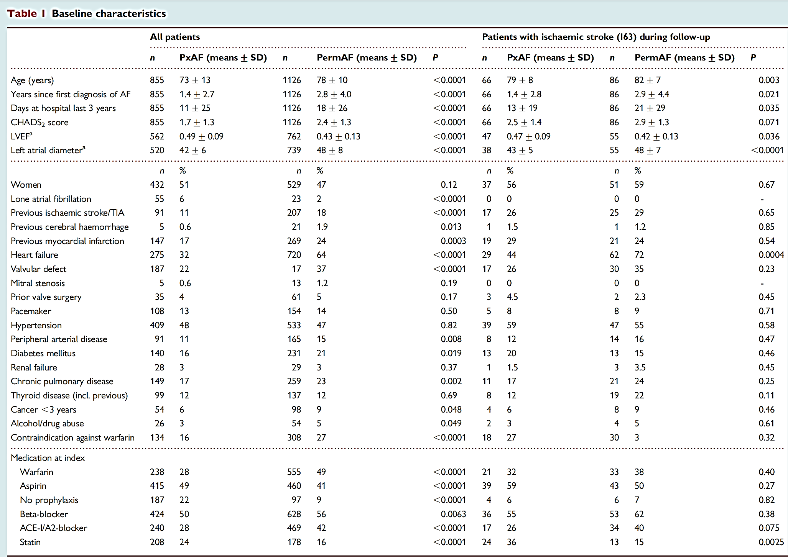

Slide 16
RESULTADOS

Slide 17
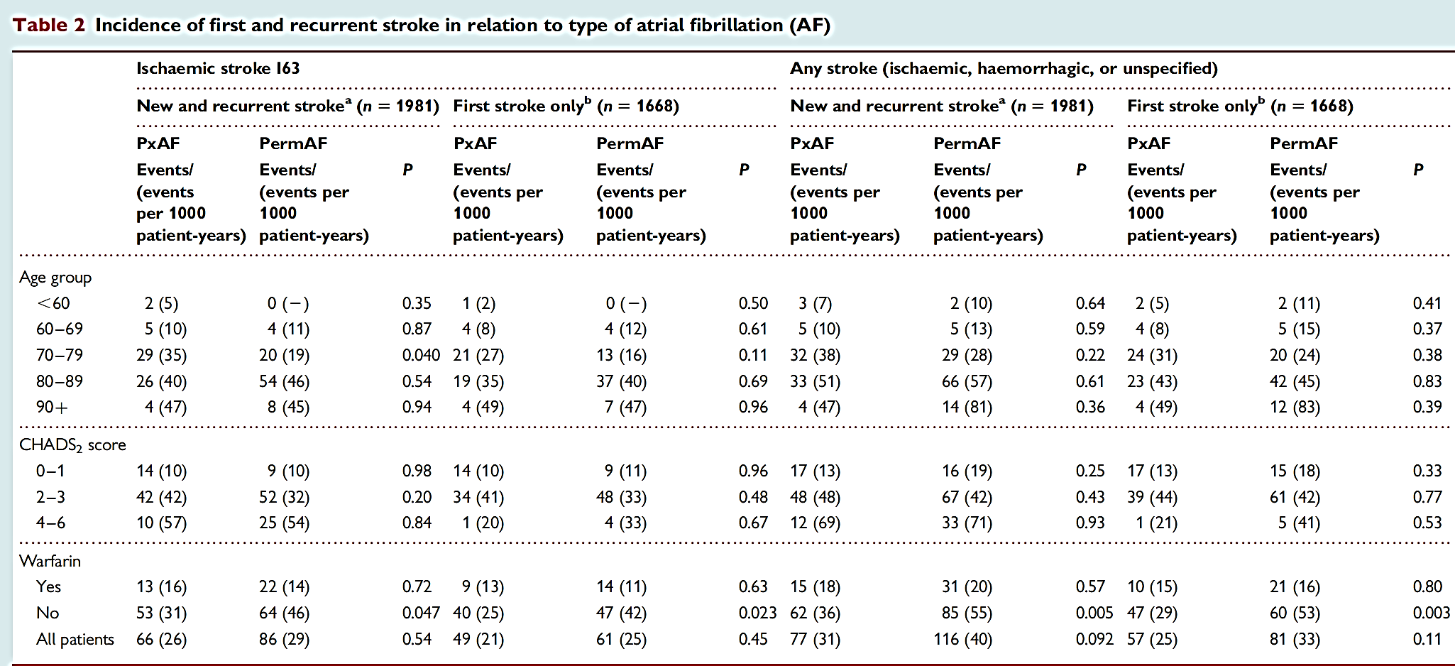

Slide 18
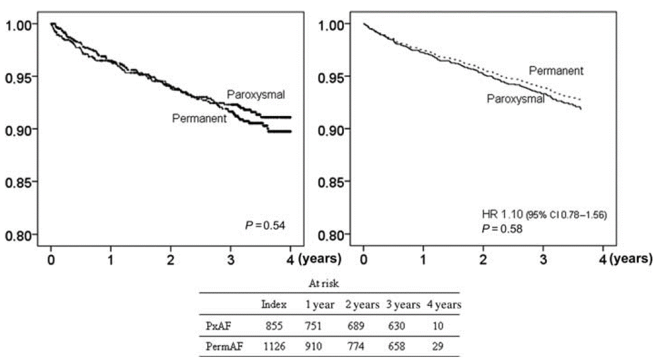

Slide 20
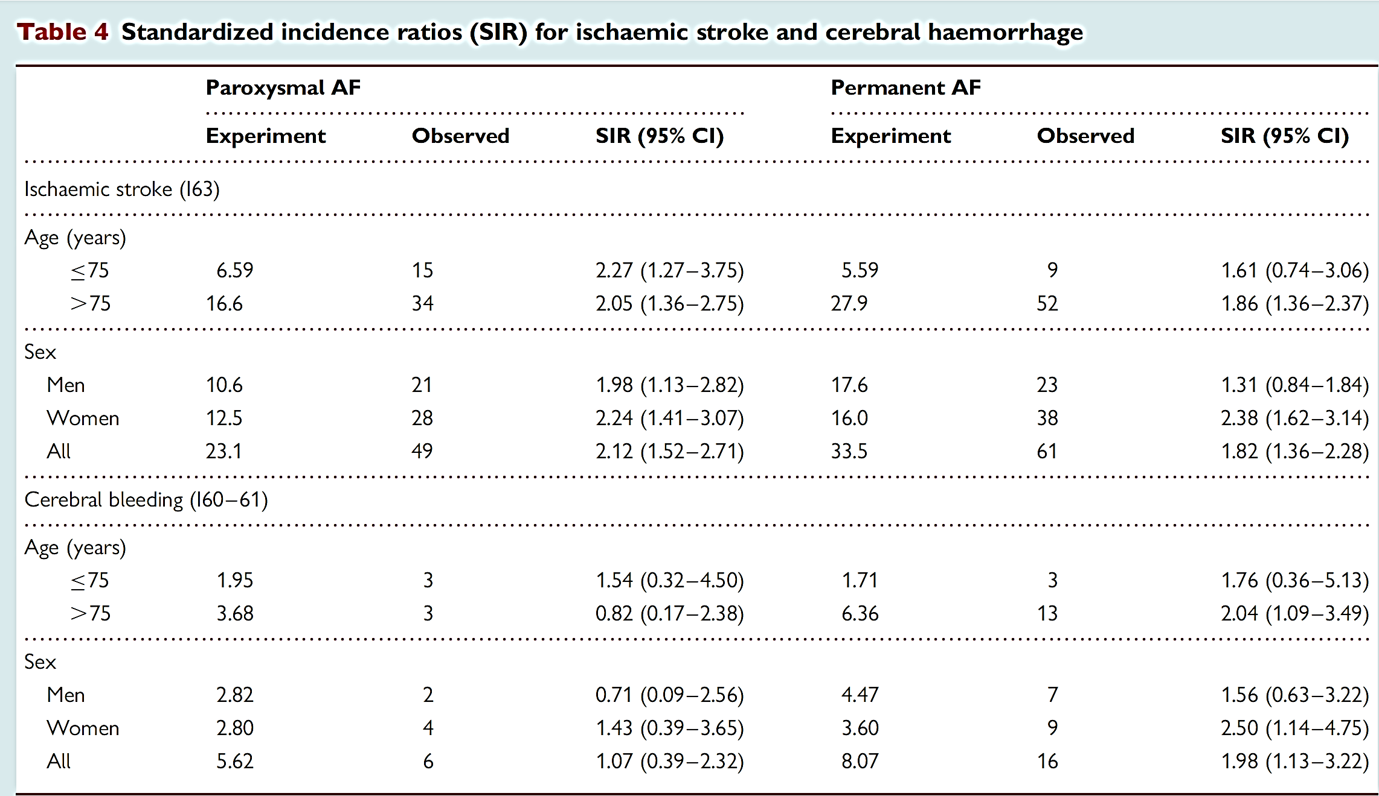

Slide 21
DISCUSIÓN
La incidencia de accidente cerebrovascular isquémico parece ser similar en PxAF y PermAF (26 vs. 29 sucesos / 1.000 pacientes-año).
Esto es similar a lo que se encontró en el estudio SPAF, donde las tasas correspondientes a los pacientes PxAF y PermAF eran 32 y 33 sucesos / 1.000 pacientes-año.
Teniendo en cuenta que todos los pacientes en el estudio SPAF tenían profilaxis con aspirina, mientras que casi un tercio en nuestro estudio tenía profilaxis con warfarina, hay una buena concordancia en los resultados de estos dos estudios.
Era más probable que los resultados del estudio SPAF de 460 pacientes PxAF que habían sido seguidos durante 2 años que hicieron el tema de la ACC / AHA / ESC una indicación Clase IIa, nivel B que «es razonable para seleccionar la terapia antitrombótica utilizando los mismo criterios, independientemente del patrón (es decir, paroxística, persistente o permanente) en cuanto a la FA.
Nuestros resultados, que se basan en casi el doble de pacientes PxAF que fueron sido seguidos durante casi el doble de tiempo, por lo tanto apoyan aún más las conclusiones del estudio SPAF y a las recomendaciones de las directrices en cuanto a la profilaxis con warfarina.
Stroke in paroxysmal atrial fibrillation: report from the Stockholm Cohort of Atrial Fibrillationpublish-ahead-of-print 27 January 2009

Slide 22
DISCUSIÓN
La fuerza de nuestras observaciones se ve apoyada por la comparación con la incidencia de accidente cerebrovascular en la población general expuestos al mismo factor de riesgo e igual años de seguimiento. Estas comparaciones mostraron que los pacientes PxAF sufrieron un accidente cerebrovascular isquémico aproximadamente dos veces tan a menudo como se esperaba de la población general.
Los resultados de nuestro estudio coinciden con la incidencia de riesgo de accidente cerebrovascular que se reportó en el estudio de Framingham (29 eventos / 1.000 pacientes-año), aunque no se realizó ninguna diferenciación entre PxAF y PermAF en ese estudio.
Cuando se comparó la incidencia de accidente cerebrovascular en PxAF con la incidencia en PermAF, se encontró que los resultados no ajustados no cambian mucho cuando se realiza el ajuste multivariable. Los pacientes PxAF son ciertamente más jovenes y saludables. Por lo tanto, se espera que sufran menos accidentes cerebrovasculares que los pacientes con PermAF.
Por otro lado, los pacientes PxAF no reciben profilaxis con warfarina con la misma frecuencia que los pacientes con PermAF , es decir, tienen menos protección eficiente contra el accidente cerebrovascular que los pacientes que tienen PermAF.
Stroke in paroxysmal atrial fibrillation: report from the Stockholm Cohort of Atrial Fibrillationpublish-ahead-of-print 27 January 2009

Slide 23
DISCUSIÓN
No sabemos por qué el riesgo de accidente cerebrovascular parece ser casi el mismo en PxAF y PermAF.
Puede ser que el período directamente después de la interrupción espontánea de la FA es un período vulnerable para la embolización.
Si es así, el aumento del riesgo asociado con los cambios de ritmo en pacientes PxAF, posiblemente, puede equilibrar un menor riesgo de ictus durante períodos prolongados de ritmo sinusal.
Se encontró que la incidencia de accidente cerebrovascular en pacientes PxAF varió de cinco eventos por 1000 paciente-años en riesgo para el grupo más joven y de hasta más de 50 eventos por cada 1000 pacientes-año en los pacientes de edad avanzada con múltiples factores de riesgo.
Nuestro estudio confirma los resultados de estudios anteriores sobre la eficacia de la escala CHADS 2 el cual es un sistema de puntuación para la correcta identificación de los pacientes de alto riesgo, así como de bajo riesgo para el accidente cerebrovascular isquémico.
Stroke in paroxysmal atrial fibrillation: report from the Stockholm Cohort of Atrial Fibrillationpublish-ahead-of-print 27 January 2009

Slide 24
DISCUSIÓN
Aunque nuestro estudio no fue diseñado para evaluar la eficacia y seguridad del tratamiento con warfarina, era evidente que los pacientes tratados con warfarina PxAF sufrieron menos accidentes cerebrovasculares que los que no la recibieron, y que las proporciones fueron similares a la de PermAF.
Después de ajustar por edad y cofactores importantes los pacientes con PxAF tratados con warfarina tenían aproximadamente la mitad de los accidentes cerebrovasculares, en comparación con los que no la recibieron.
Por otra parte, la incidencia de hemorragias en pacientes con PermAF usando warfarina (cinco eventos por 1.000 pacientes-año) es similar a la que fue reportada por el estudio BAFTA .
Estos estudios fueron sin embargo en su mayoría realizados en poblaciones de estudio con PermAF y con los valores de INR terapéuticos más altos a los recomendados actualmente, por ejemplo, de 4,5 en el ensayo SPAF y 4,2 en el ensayo AFASAK.
Por lo tanto, se encontró que el uso de warfarina se asoció con un mejor pronóstico en relación con eventos cerebrales en todos los subgrupos de pacientes.
Stroke in paroxysmal atrial fibrillation: report from the Stockholm Cohort of Atrial Fibrillationpublish-ahead-of-print 27 January 2009

Slide 25
LIMITACIONES
La mayoría de los pacientes de nuestro estudio (78%) fueron tratados como pacientes hospitalizados en el Hospital del Sur por lo menos en una ocasión durante el año 2002. El 22% restante de los pacientes fueron tratados como pacientes ambulatorios solamente.
Es probable que los pacientes tratados como pacientes hospitalizados en un hospital son más sintomáticos que los que acuden de manera ambulatoria.
De hecho, aquellos que sólo habían sido tratados como pacientes ambulatorios eran más jóvenes y con menos comorbilidades. Por lo tanto, las conclusiones de este estudio pueden no ser aplicables en una población en su mayoría de pacientes ambulatorios.
Dado la naturaleza de la FA paroxística, este estudio está basado en registros durante el contacto médico, no tenemos otra fuente de información sobre el ritmo de los pacientes durante el seguimiento, y si, los pacientes tenían una razón para seguir en contacto con el hospital o con el centro de atención primaria.
Stroke in paroxysmal atrial fibrillation: report from the Stockholm Cohort of Atrial Fibrillationpublish-ahead-of-print 27 January 2009

Slide 26
LIMITACIONES
Todos los análisis sobre el tipo de FA se basan en el tipo de arritmia determinada en el momento del último contacto durante el año inclusión. Este análisis es análogo con un análisis del tipo intención a tratar ".
Nuestra información sobre la exposición a la warfarina durante el seguimiento es incompleta. La medicación se registró en el último contacto de cada año y en ocasión de un accidente cerebrovascular isquémico o hemorrágico, por lo que se tiene información más detallada de los pacientes sintomáticos.
En la comparación de los pacientes con y sin el uso de warfarina, ajustamos por una serie de factores de confusión, pero es probable que algunos factores de confusion residuales se mantuvieran después de realizar el ajuste multivariable. Esto podría implicar circunstancias indocumentados que constituyen contraindicaciones para el tratamiento con warfarina, o factores de estilo de vida como fumar, beber, obesidad, etc., que no se han documentado de manera explícita en los registros médicos.
Stroke in paroxysmal atrial fibrillation: report from the Stockholm Cohort of Atrial Fibrillationpublish-ahead-of-print 27 January 2009

Slide 27
CONCLUSIÓN
El accidente cerebrovascular isquémico es casi tan común en PxAF como en PermAF, y dos veces más común que en la población general.
Sin embargo, los pacientes PxAF no reciben protección con tratamiento anticoagulante con la frecuencia que los pacientes con PermAF .
Por tanto, es importante aumentar el uso de anticoagulantes en pacientes PxAF de acuerdo con las recomendaciones de las guías actuales.
Stroke in paroxysmal atrial fibrillation: report from the Stockholm Cohort of Atrial Fibrillationpublish-ahead-of-print 27 January 2009

Slide 28
APORTE DE EQUIPO
Tener en cuenta la incidencia de accidente cerebrovascular isquémico la cual parece ser similar en FA paroxística y FA permanente
Evaluar la importancia de apoyarse con la escala CHADS 2 para la correcta identificación de los pacientes de alto riesgo
considerar el uso de warfarina ya que esta se asoció con un mejor pronóstico en relación con presencia de ICTUS en todos los subgrupos de pacientes.

Slide 29
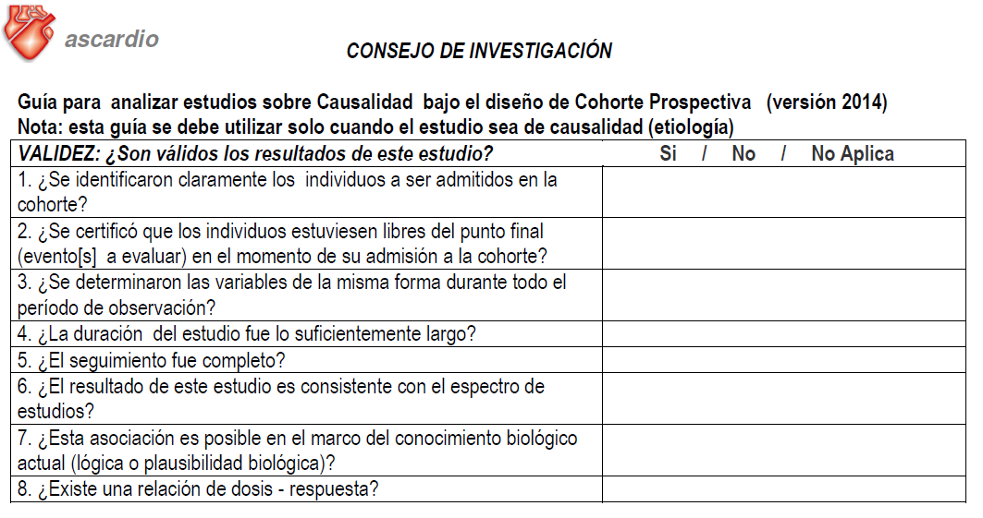
LISTA DE COTEJO
X
X
X
X
X
X
X
X

Slide 30
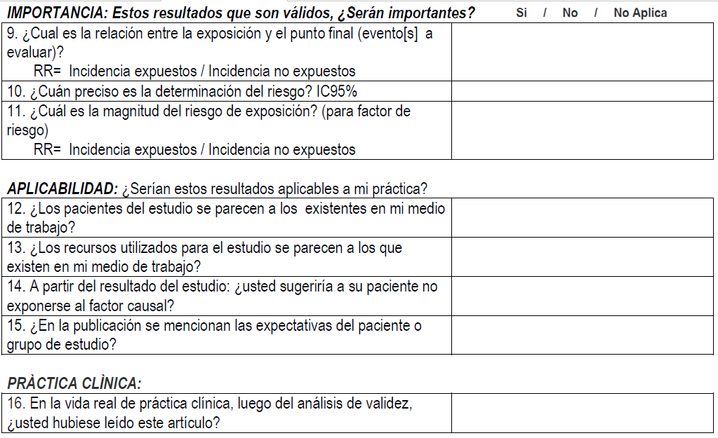
LISTA DE COTEJO
X
X
X
X
X
X
X
X

Slide 31
GRACIAS

